Slide 1
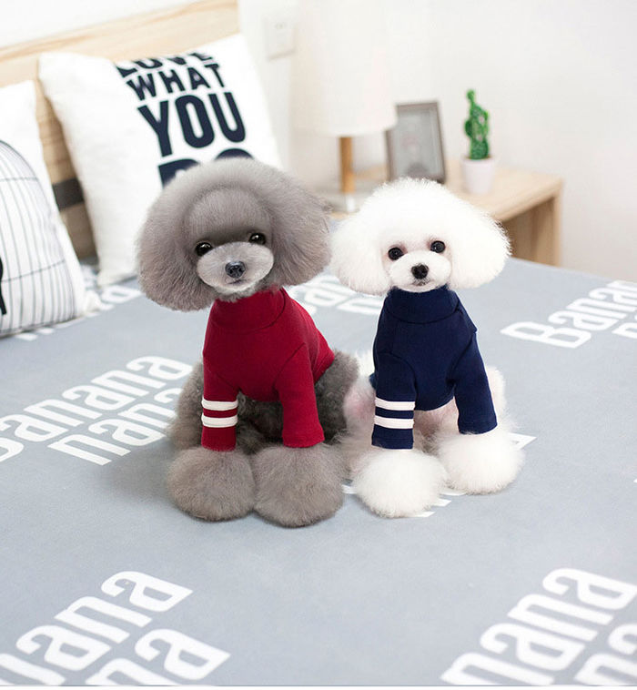
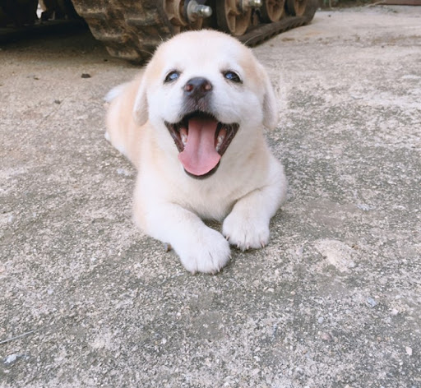
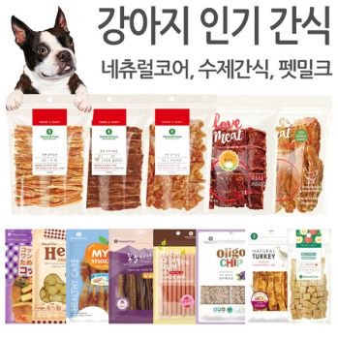
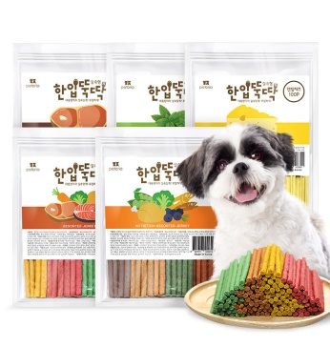
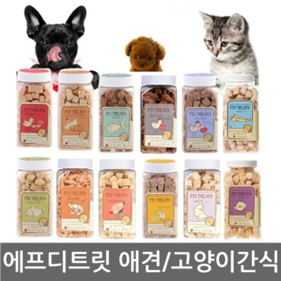

HOME 강아지(간식) 정보공유(각종TIP) 사진공유 로그인 회원가입
NO 제목 이름 날짜 조회수
제목1 ? 오늘 855
제목2 ? 어제 733
제목3 ? 그제 655
제목4 ? 어제 522
제목5 ? 그제 335
의류 광고 * 협찬
이달의 HOT한 정보(육아TIP)
이달의 인기 짤
조회수가 높은 글
간식 광고 * 협찬 * 환영 합니다.

Slide 2
HOME 강아지(간식) 정보공유(각종TIP) 사진공유 로그인 회원가입
아이디 :
이름 : 장민주
주민등록번호 : 960707-1234567
아이디 : 장민주
중복 확인
닉네임 : 장민주
비밀번호 : ****
비밀번호와 비밀번호 확인이
일치하지 않습니다.
비밀번호 확인 : ****
광 고 판

Slide 3
HOME 강아지(간식) 정보공유(각종TIP) 사진공유 로그인 회원가입
장민주님 회원가입을
축하 드립니다
로그인 하시겠습니까?
광 고 판

Slide 4
HOME 강아지(간식) 정보공유(각종TIP) 사진공유 로그인 회원가입
게시판 1 , 2, 3 공통
NO 제목 작성자 날짜 조회수
추
천
수
광 고 판

Slide 5
HOME 강아지(간식) 정보공유(각종TIP) 사진공유
장민주 회원
(로그인 후 화면)
정보 변경하기
NO 제목 이름 날짜 조회수
제목1 ? 오늘 855
제목2 ? 어제 733
제목3 ? 그제 655
제목4 ? 어제 522
제목5 ? 그제 335
의류 광고 * 협찬
이달의 HOT한 정보(육아TIP)
이달의 인기 짤
조회수가 높은 글
간식 광고 * 협찬 * 환영 합니다.

